Slide 1

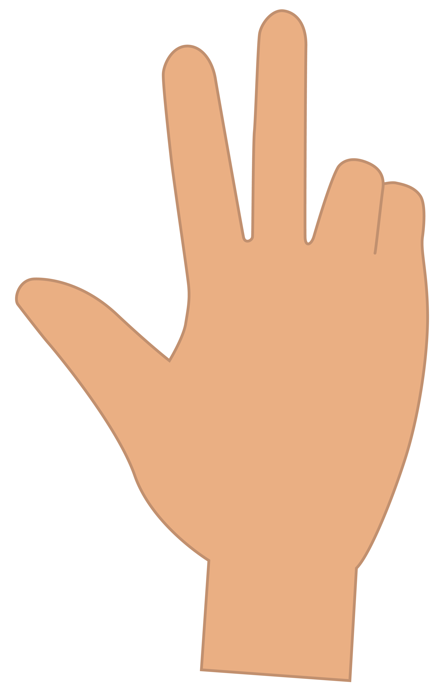


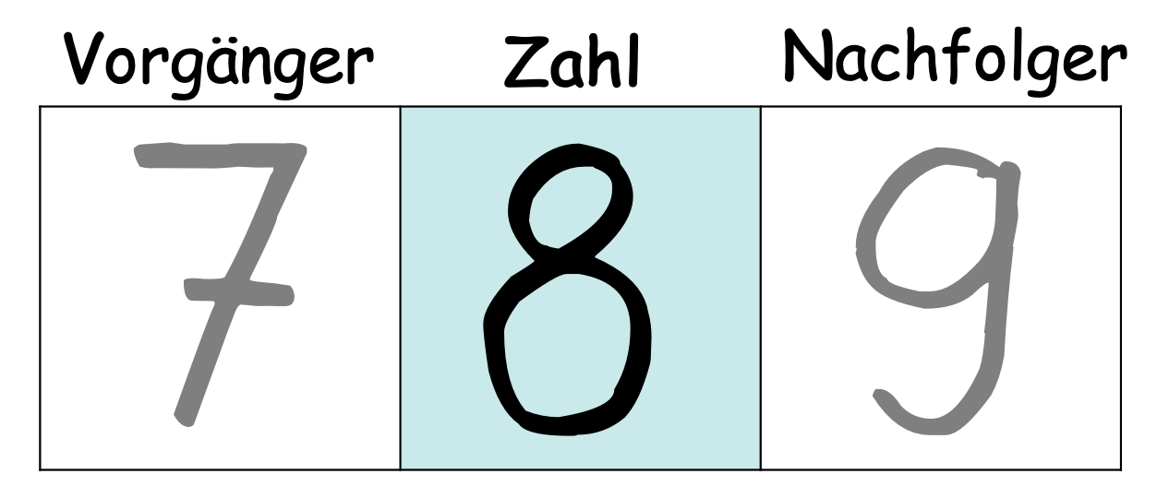

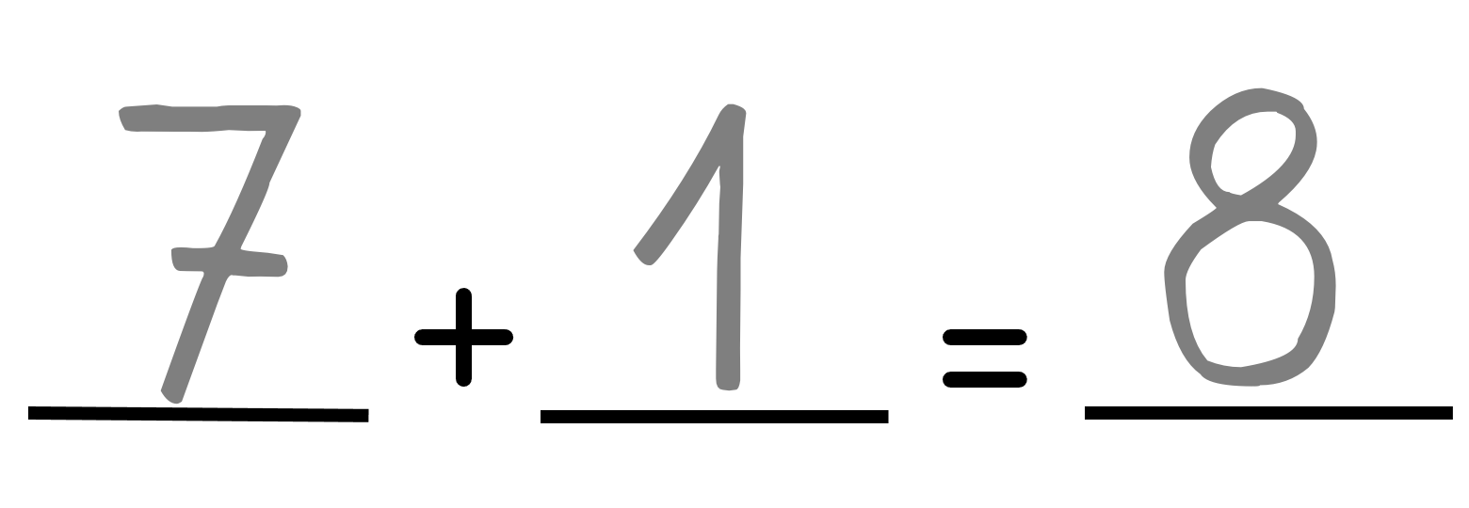


8
Die Zahl ___ darstellen
8

Slide 2
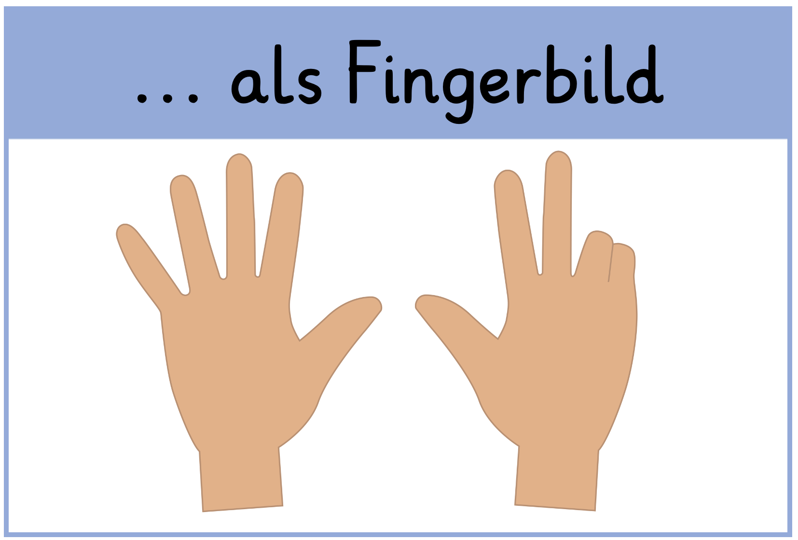
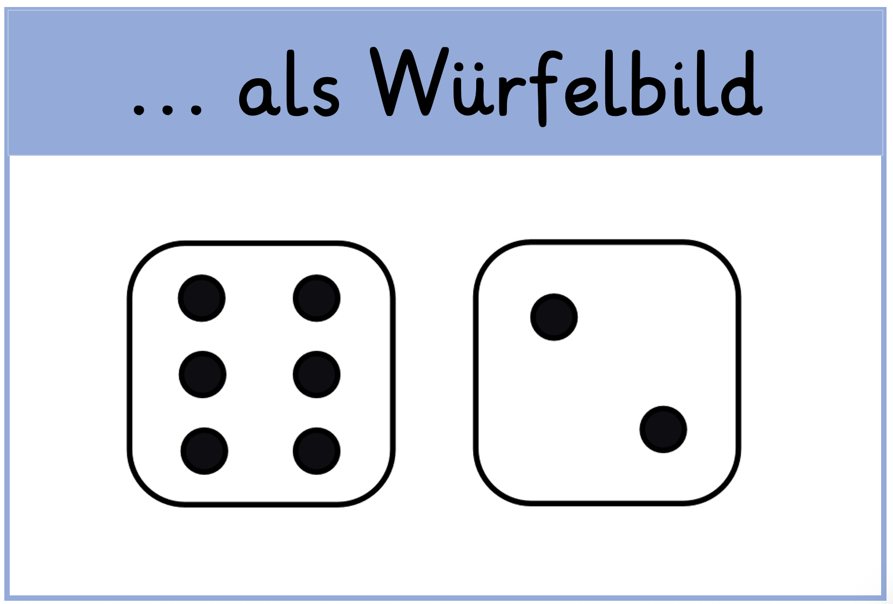
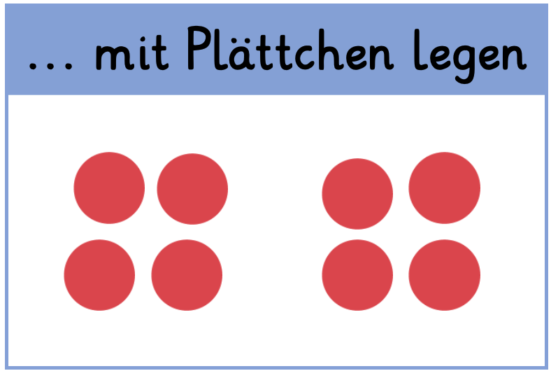
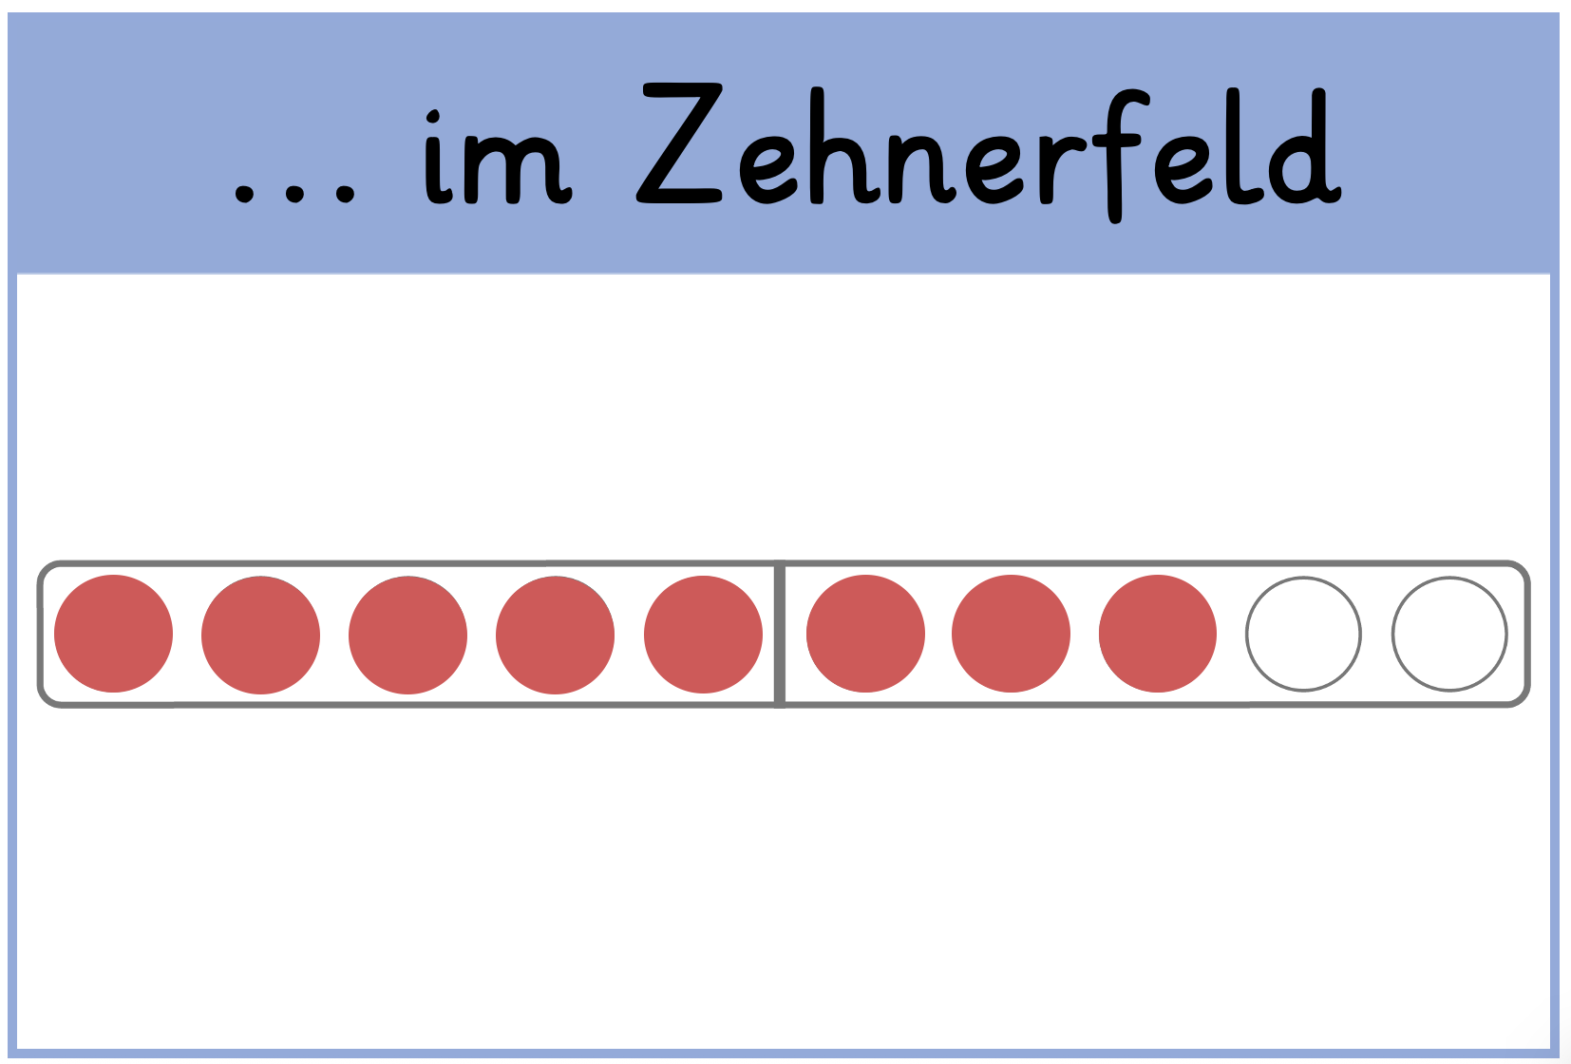
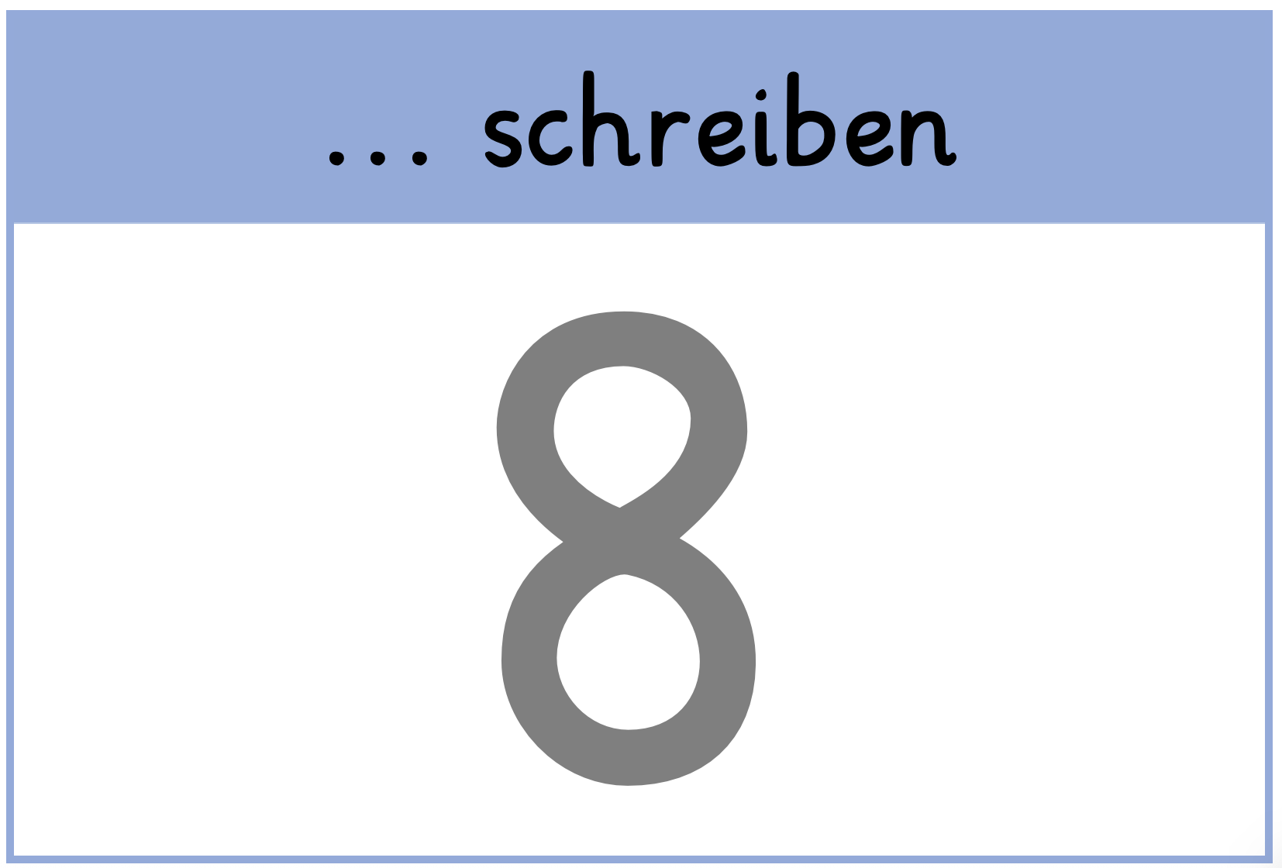
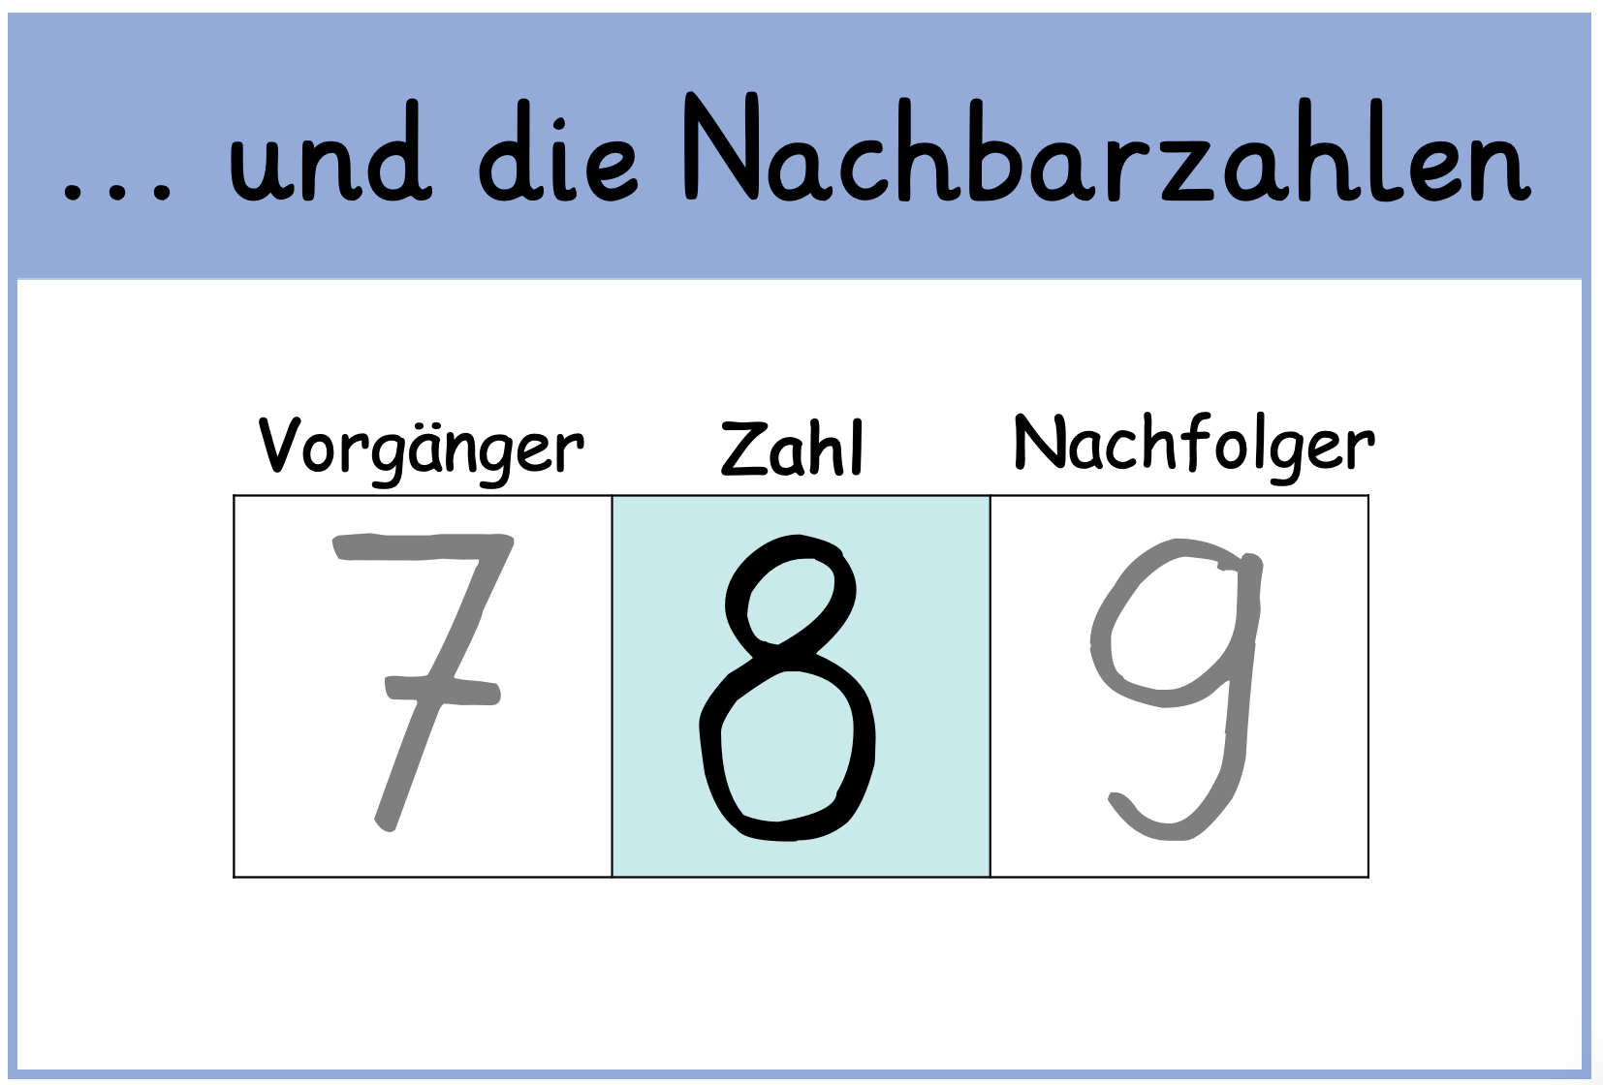
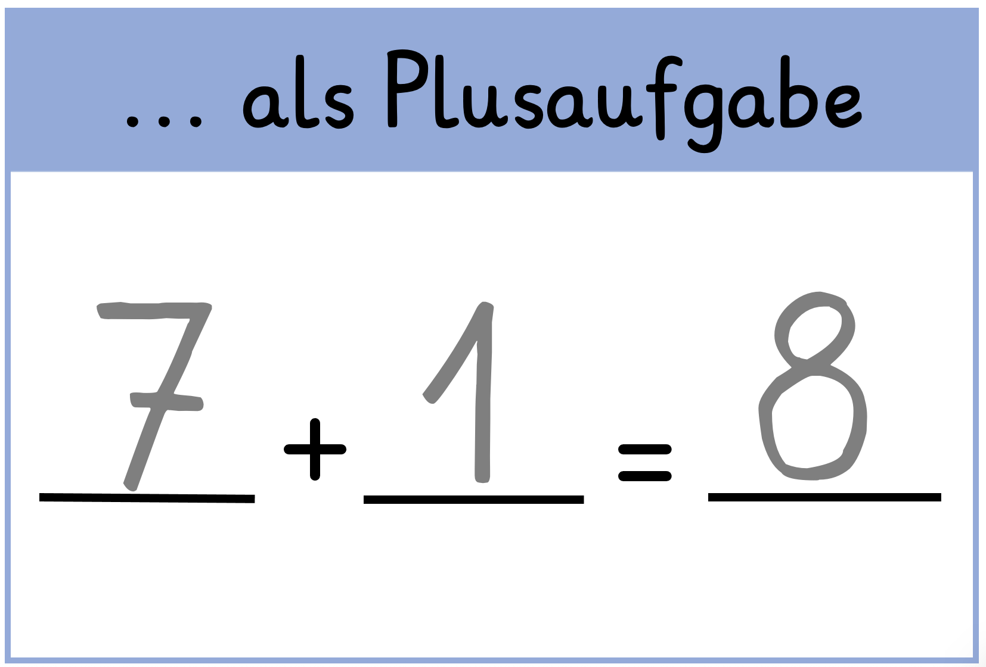
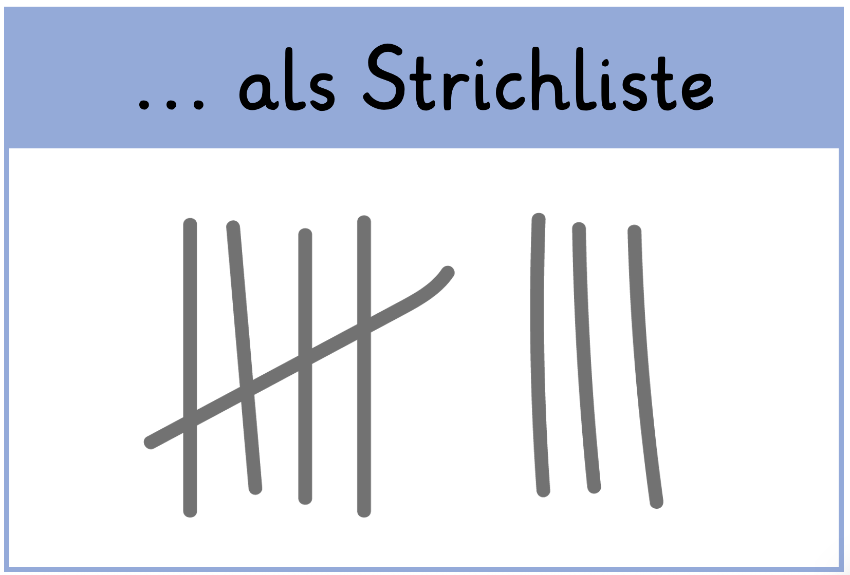

Die Zahl 8

Slide 3
Die Zahl ___
darstellen

Slide 4
Fingerbild

Slide 5
Strichliste

Slide 6
Würfelbild

Slide 7
Zeichnung

Slide 8
Nachbarzahlen
Vorgänger
Zahl
Nachfolger
7
8
9

Slide 9
Plusaufgabe
7
1
8

Slide 10
Plättchen

Slide 11
Zehnerfeld

Slide 12
Zahlsymbol
8

Slide 13
Die Zahl ___

Slide 14
... als Fingerbild

Slide 15
... als Strichliste

Slide 16
... als Würfelbild

Slide 17
... als Zeichnung

Slide 18
... und die Nachbarzahlen
Vorgänger
Zahl
Nachfolger
7
8
9

Slide 19
... als Plusaufgabe
7
1
8

Slide 20
... mit Plättchen legen

Slide 21
... im Zehnerfeld

Slide 22
... schreiben
8

Slide 23
... als Zahlsymbol
8

